Slide 1
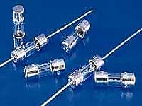
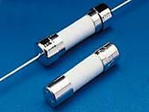
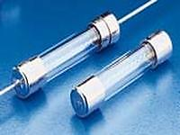
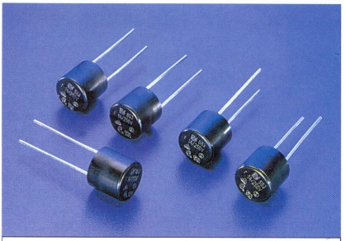
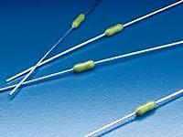
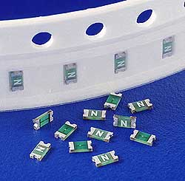
主要内容简介
一、保险元件的基本结构及工作原理
二、保险元件的性能参数
三、保险元件的种类介绍
四、保险元件的选用

Slide 2
一、保险元件的结构及工作原理
1.1 保险元件的作用
保险元件也被称为熔断器，IEC127标准将它定义为“熔断体（fuse-link)”。它是一种安装在电路中，保证电路安全运行的电器元件。正常情况下，保险元件在电路中起连接电路作用。非正常（超负载）情况下，保险元件做为电路中的安全保护元件，通过自身熔断安全切断并保护电路。
限流保险元件： 防止短路、过流
Fuse
温度保险元件：保护温度敏感性元件

Slide 3
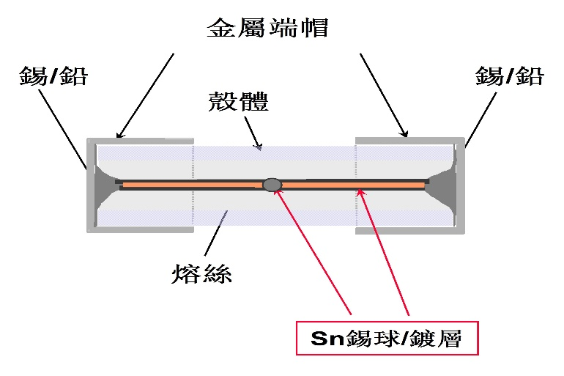
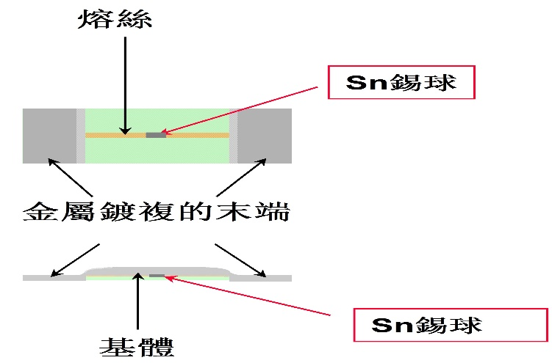
1.2 普通保险丝管的基本结构
一是熔丝(Filament)部分，它是保险丝的核心，熔断时起到切断电流的作用。
二是电极(Solder)部分，通常有两个，它是熔体与电路联接的重要部件，它必须有良好的导电性，不应产生明显的安装接触电阻。
三是支架(Body)部分，保险丝的熔体一般都纤细柔软的，支架的作用就是将熔体固定并使三个部分成为刚性的整体便于安装、使用。

Slide 4
电力电路及大功率设备所使用的保险丝，不仅有一般保险丝的三个部分，而且还有灭弧装置。因为这类保险丝所保护的电路不仅工作电流较大，而且当熔体发生熔断时其两端的电压也很高，往往会出现熔体已熔化（熔断）甚至已汽化，但是电流并没有切断，其原因就是在熔断的一瞬间在电压及电流的作用下，保险丝的两电极之间发生拉弧现象（Arcing）。
保险元件熔断过程：
正常电流通过时
电流过大或短路造成熔丝中央温升
熔丝中央继续温升

Slide 5
熔丝中央继续温升
电弧效应开始 (时间视 I & V 大小决定)
电弧效应结束 = Fuse 安全断开

Slide 6
另外，还有一些保险丝有熔断指示装置，它的作用就是当保险丝动作（熔断）后其本身发生一定的外观变化，易于被维修人员发现，例如：发光、变色、弹出固体指示器等。

Slide 7
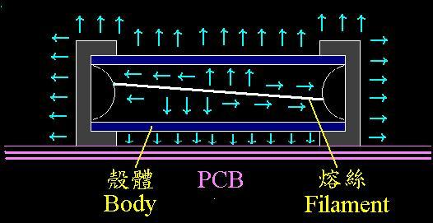
1.3 保险元件的工作原理
保险元件通电时，电流转换的热量会使熔丝的温度上升。与此同时，电流产生的热量通过熔丝、支架向周围环境辐射。当通过保险丝的电流过载时，散热速度跟不上发热速度，产生的热量就会在熔丝上逐渐累积，使温度上升，一旦温度超过熔丝材料的熔点时会使熔丝熔化而断开电流，达到保护电路的作用。
Fuse 热平衡示意图

Slide 8
二、保险元件的性能参数
2.1 常用保险丝管的参数介绍
额定电流（Rated current ）：保险丝管的公称工作电流。即正常条件下，保险丝长期维持正常工作的最大电流。
额定电压（Rated voltage ）：保险丝的公称工作电压。即保险丝断开瞬间，能安全承受的最大电压。
分断能力（Interrupting capacity ）：当电路中出现很大的超载电流（如强短路）时，保险丝能安全切断（分断）电路的最大电流。它是保险丝最重要的安全指标。安全分断是指在分断电路中不发生喷溅、燃烧、爆炸等危及周围元、部件以至人身安全的现象。

Slide 9
熔化热能值I2T（Melting I²t ）：使保险丝的熔断体熔化，部分汽化的切断电流所需要的公称能量值。简单说就是使保险丝熔断所需的最小热能值。
总量I2t=熔化I2t+拉弧I2t
其中熔化I2t（相当于IEC标准中的预拉弧I2t），指从熔体熔化到拉弧开始瞬间所需要的能量；拉弧I2t是指拉弧开始瞬间到拉弧最终熄灭所需要的能量。对于低压保险丝来说，拉弧时间非常短，常可忽略，即拉弧I2t可以按零计算。

Slide 10
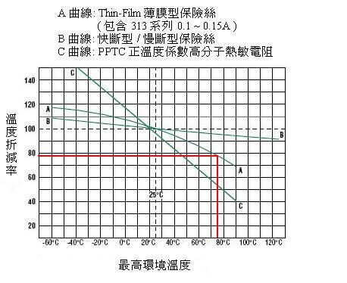
温度折减率(Temperature derating ratio)：环境温度对保险元件的性能参数产生的影响关系。
举例: 环境温度 75°C 下
Thin-Film 系列会 Derating 至 78 %

Slide 11
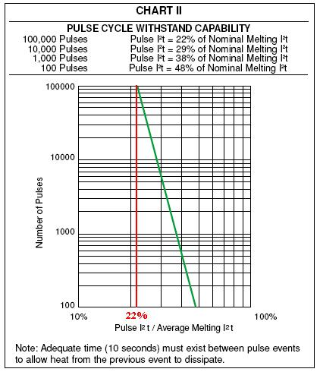
安全折减率(Safety derating ratio) ：脉冲冲击次数对熔断热能值产生的影响关系。
举例: 脉冲冲击次数为100000次时，额定I2t变为原来的22%

Slide 12
电压降（Voltage drop ）：在额定电流条件下，达到热平衡后保险丝两端的电压差。
温升(Temperature rise)：在一定电流条件下，达到热平衡后保险丝表面温度与通电初始温度（可以理解为环境温度）之差，即：
温升=保险丝表面温度—环境温度

Slide 13
2.2 关于特性参数的若干说明
工作电流与额定电流
A. 依据美规UL 248-14规范建议，保险丝的额定电流在25℃环境时，工作电流需降低25%。例如，美规某尺寸保险丝的额定电流是1A，工作电流则不超过0.75A。
B. 若是使用欧规的保险丝，则参考IEC 60127规范标准建议，保险丝的额定电流在25℃环境时，工作电流可与额定电流相同。例如，欧规某尺寸保险丝的额定电流是1A，工作电流则不超过1A。

Slide 14










小插曲
保险丝的各项额定值及其性能指标是根据实验室条件及验收规范测定的。国际上有多家权威的测试和鉴定机构，如美国的保险商实验公司的UL认证，加拿大标准协会的CSA认证、日本国际与贸易工业部的MTTI认证和国际电气技术委员会的IEC认证。
常见安规认证标示符号
中国 美国 德国 英国 瑞典 加拿大 意大利 韩国 芬兰 日本

Slide 15
关于额定电压
A. 选用保险丝时，被选用保险丝的额定电压，应大于被保护回路的输入电压。
B. 保险丝是感应电流改变而不是电压，从承受0V到的最大工作电压的任一电压，保险丝都要保持功能一致。
C. 保险丝制造商使用标准额定电压在大部份上是32V，63V，125V，250V以及600V。

Slide 16
保险丝的额定电压是从安全使用保险丝角度提出的，它是保险丝处于安全工作状态所安置的电路的最高工作电压。这说明保险丝只能安置在工作电压小于等于保险丝额定电压的电路中。只有这样保险丝才能安全有效地工作。否则，在保险丝熔断时将会出现持续拉弧和被电压击穿而危害电路的现象。

Slide 17
关于分断电流
A. 在额定电压条件下,保险丝能够安全地分断预期的电流且没有对环境的损害。保险丝最重要的安全指标 。
B. UL 248-14规定的分断能力:
125VAC条件下UL 198-G保险丝必须能切断10,000A 的电流;250VAC条件下保险丝必须能切断的电流如下:
保险丝的额定电流 | 额定分断能力
0 ~ 1 A | 35A
1.1 ~ 3.5A | 100A
3.6 ~ 9A | 200A
10.1~ 15A | 750A
15.1 ~ 30A | 1500A

Slide 18
C. IEC 127规定的分断能力:
250VAC条件下的分断能力如下：
低分断必须能安全切断35A 的电流
中分断必须能安全切断150A的电流
高分断必须能安全切断1500A的电流

Slide 19
UL 规范的 Fuse 最大不熔断电流为Rated current的75%
最小分断电流为Rated current的200%
IEC 规范的 Fuse 最大不熔断电流为Rated current的100%
最小分断电流为Rated current的210%
举例:
UL规范的1A Fuse 最大不熔断电流为0.75A，最小分断电流为2A
IEC规范的1A Fuse 最大不熔断电流为1A，最小分断电流为2.1A

Slide 20
关于电压降
保险丝的电压降是保险丝在额定电流条件下，其两端的电压降。它反映了保险丝的内阻，其值不应过大。若将内阻（电压降）过大的保险丝安装在电路中，它将影响电路的系统参数，使得电路不能正常工作。标准对电压降不仅有其值的上限规定，而且对其一致性也作了规定。

Slide 21
三、保险元件的种类介绍
3.1 保险元件的分类
按熔断特性分为：快速熔断型、中等延时熔断型、延时熔断型（还可分特快、强延时）。
按分断能力分为：低分断型、高分断型（还可分增强分断型）。
按产品的外形分为：DIP 插件式、 SMD贴片式、过流保护片式、 AI 编带式 。
按安全标准（或使用地区）分为：UL/CSA（北美）规格、IEC（中国、欧洲等）规格、MIT/KTL（日本/韩国）规格等。

Slide 22
按保护形式分，可分为：限流保险丝与温度保险丝。
按使用范围分，可分为：电力保险丝、机床保险丝、电器仪表保险丝（电子保险丝）、汽车保险丝。
按额定电压分，可分为：高压保险丝、低压保险丝和安全电压保险丝。
按是否可恢复可分，可分为：不可恢复式与可恢复式。
其他分类。

Slide 23
3.2 几种常见的保险元件
保险丝管(Cartridge and leaded fuse)
  按产品形态可分为 管式、轴空、径空式
  按设计规格可分为 IEC、UL、METI
  按熔断特性可分为速断、慢断、中等延时中断
  按分断能力分可分为低分断型、高分断型（还可分增强分断型）
  主要的衡量特性参数包括额定电流、额定电压、熔断特性、分断能力。

Slide 24
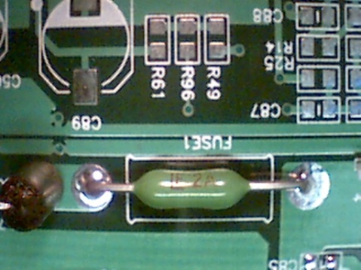
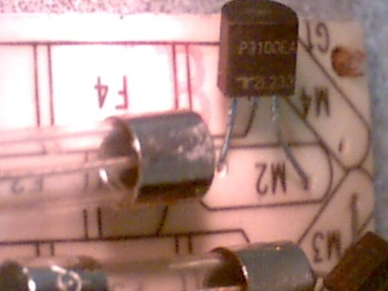
AC line protection for power supplies
保险丝管的主要应用
交流电源供应
电源适配器
消费性电子设备
DVD、电视机
家用电器
洗衣机、吹风机、冰箱、空调
Cartridge or leaded fuse
AC line
Power system
UltraMOV, CIII, LA series radial leaded MOV
Common/ground
Power plug
Power module
Tip/ring circuit
Power supply

Slide 25
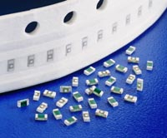
贴片式保险丝(Surface Mount Chip Fuse)
  尺寸型号 (0402\0603\1206\…)
  额定电流从 0.062A 到7.0A
  底层材质需与电路板材质相似，以免热量扩散时出现温度系数不匹配的问题
  比陶瓷质保险的熔断热能值较高，抗脉冲能力强
  阻抗值小，能耗低

Slide 26

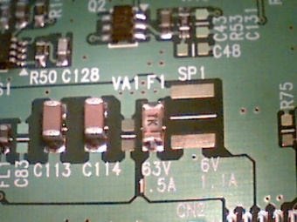
Protection of DC bus (HDD)
Shield Ground
0402, 0603 MLV
SMAJ diode
贴片式保险丝的主要应用
直流总线
硬盘驱动
移动电话
LCD 面板的转换器
MP3/MP4播放器
蓝牙耳机
各种计算机板卡
0467 – Pb-free
0434 – Pb/Sn
0435 – Pb-free
VBUS
Motherboard
D0
Dn
Data bus
Signal
Ground
Ribbon cable/ connector
HDD unit
Inverter

Slide 27
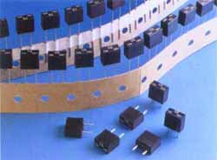
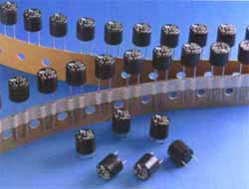
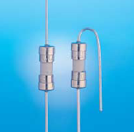
微小型保险丝
微小型保险丝的外形尺寸小，外径仅有φ2.4mm，可直接焊接在线路版中，特别适用于小型化电子产品。
有快断型和延时型两种
速断型的额定电流从100mA到10A
延时型额定电流从32mA到15A

Slide 28
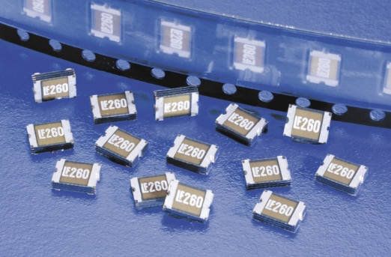
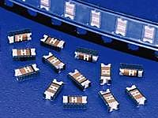
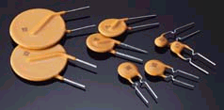
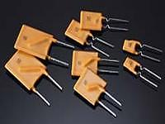
可恢复式保险丝(Resettable PTC)
  在过流情况下能自动切断电流，异常排除后可自动恢复，不需人工复原。
  元件在故障消除后的12S内，温度会很快下降，随之电阻便急剧减小。
  主要性能参数有额定电流、断开电流、触发断开最大时间、原始电阻、断开电阻、恢复时间。

Slide 29
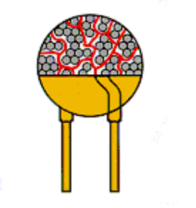
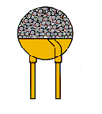
正常状态
过热状态
正常负载
  聚合物晶体状，导电材料通过聚合物构成三维导电通道
  超低阻抗
过载条件
  导电物质链断裂
  高阻抗

Slide 30
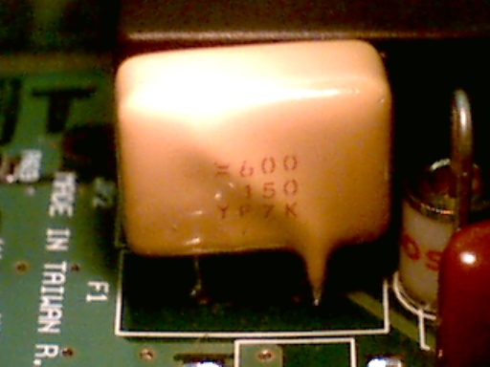
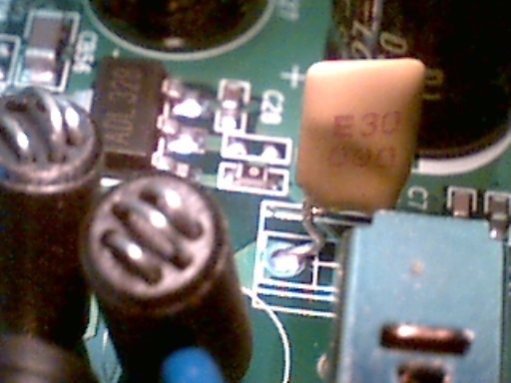
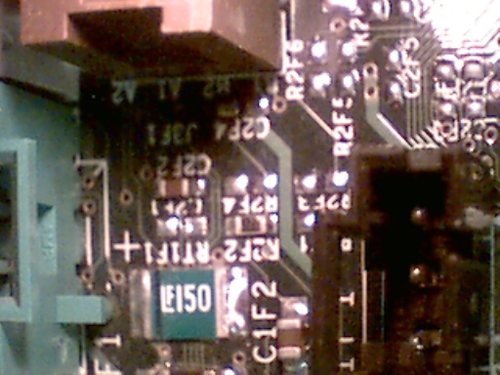
可恢复式保险的应用
Battery pack
移动电话
数码相机
主板
  USB
  DC bus
Adapter cards
Powered Ethernet ports
Protection of USB bus (Motherboard)
USB Port
V5.5MLA0603
USB Controller
1206L
VBUS
D+
D -
Outside World
(2) V0402MHS03
Signal
Ground
Shield
Ground
Tip/ring protection
DC port protection
USB port protection

Slide 31
温度保险丝
温度保险丝又叫热熔断器，它是一种新型的电气过热保护元件。这种元件通常安装在易发热电气中，一旦电气发生故障发热，温度保险丝便会自动熔断，切断电源，防止火灾的发生。近几年来，我国凡是以发热为主要功能的家用电气产品，如：电饭锅、电熨斗、电炉等大都安装了温度保险丝，防止电气进一步损坏，杜绝火灾的发生。
温度保险丝与我们所熟悉的保险丝一样，它平时电路上只作为一条电源的通路，在使用中如果不超出它的额定温度值，它将不会熔断，对电路不产生任何作用。只有在电气发生故障时，它才会熔断电源电路。这一点和保险丝熔断器是不同的，保险丝熔断器是因为电路中超过额定电流产生的热量而熔断的。

Slide 32
温度保险丝主要有以下几项参数：
额定温度：指在无负荷的情况下，使温度以每分钟1℃的速度上升至熔断时的温度。
熔断精度：温度保险丝实际熔断温度与额定温度的差值。
额定电流与额定电压：一般温度保险丝标称的电流及电压均有一定的余量，通常为5A和250V。

Slide 33
四、保险元件的选用
4.1 选择保险元件的考虑因素
型态 ( SMD / DIP / Axial-Leaded … )
尺寸 ( 0603 / 1206 / 2410 / 5 x 20…)
有铅 / 无铅需求 ( R0HS )
必须熔断时间 (快断 / 慢断)
最大稳态工作电流 (Fuse 额定电流>工作电流)
最大稳态工作电压 (Fuse 额定电压≧工作电压)
浪涌电流 vs 时间 (浪涌电流波形图)
最高环境温度 (温度折减率)
产品使用频度 (安全折减率)
应用产品种类 (安规)

Slide 34
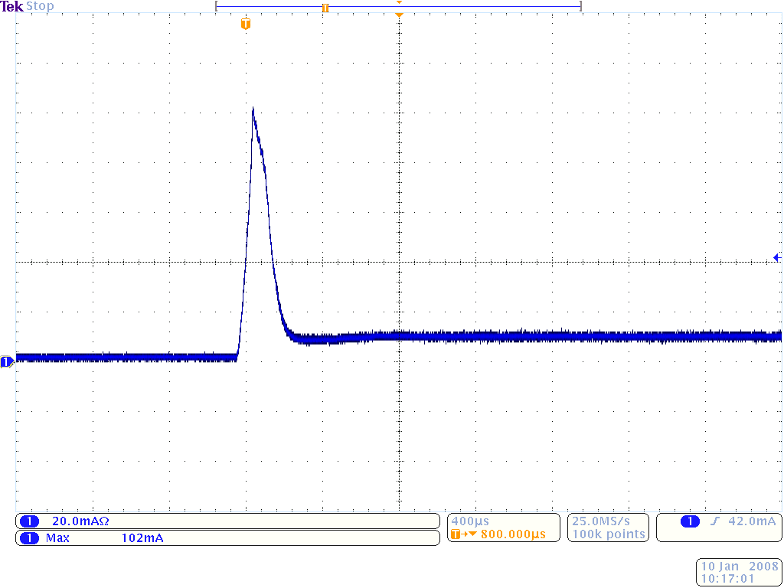
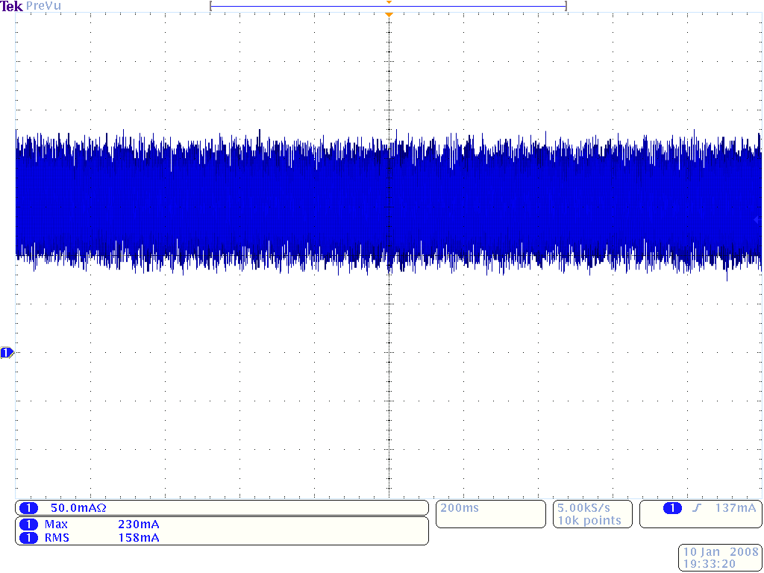
以上因素中，有两个条件是必需的：
开机浪涌电流波形图
(Inrush-Current Waveform)
稳态工作电流波图
(Stable-Current Waveform)

Slide 35
Fuse Rating 的计算
1. 额定电流 >
最大稳态工作电流
UL / IEC 安全系数 x 温度折减率
2. 熔断热能值 >
依照开机波形图算出的I²t
安全折减率
3. 额定电压 ≧ 最大稳态工作电压
*由 1. / 2. 两者所确定的额定电流值高的来决定最终额定电流值

Slide 36
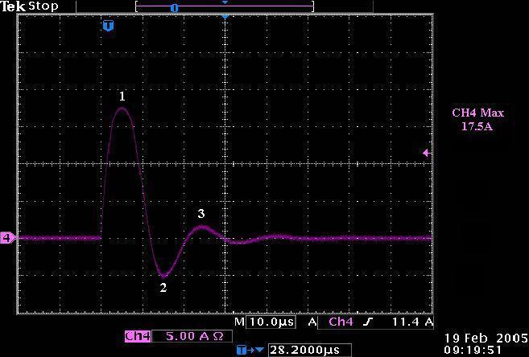
4.2 应用举例
举例: ADSL modem 。
开机涌浪电流波形图如下：

Slide 37
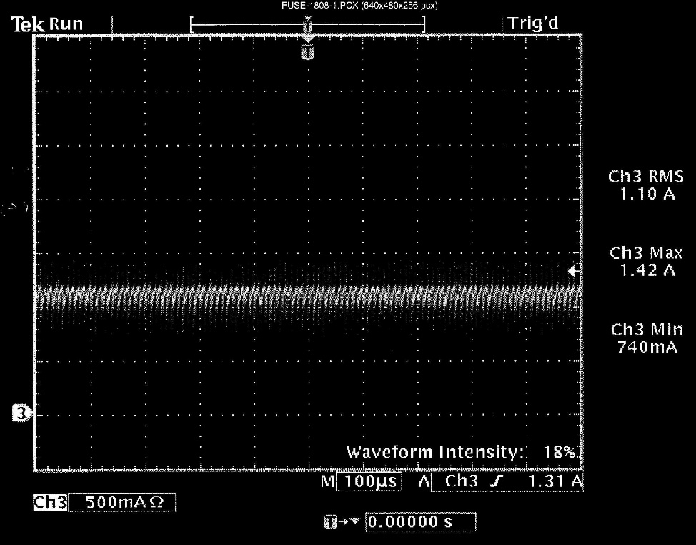
稳态工作电流波形图如下：

Slide 38
她告诉我
“ 空间不太够，只能用 SMD 且尺寸愈小愈好 ”
“ ADSL芯片很脆弱，所以反应时间要快 ”
“ 日本客户要无铅料 ”
“ 最大稳态工作电流 = 1.42 A ”
“ 最大稳态工作电压 = 5.2 V ”
“ 开机后直到关机没有再出现突波 ”
“ 最高环境温度 = 70 °C ”

Slide 39
“空间不太够，只能用 SMD 且尺寸愈小愈好 ”
可选用 SMD 0402 / 0603 / 1206 / 2410
Notes:
·

Slide 40
“ADSL芯片很脆弱，所以反应时间要快 ”
“不能选用 I²t 值太高的 Fuse ”
可选用 快断型 Fast-Acting / Very Fast-Acting

Slide 41
“日本客户要无铅料 ”
应选用 RoHS 产品

Slide 42
“ 最大稳态工作电压 = 5.2 V ”
选用的 Fuse 额定电压须≧5.2 V

Slide 43
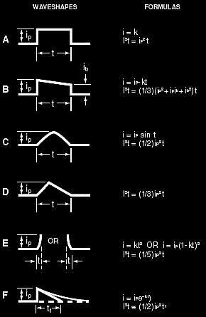
“ 开机后直到关机没有再出现突波 ”
I²t = ½ x I²t
涌浪电流波形近似半波

Slide 44
计算开机一次 Fuse 所需承受的能量
I²t = ½ x 17.5² x 0.000012 + ½ x 5² x 0.000008+ ½ x 2² x 0.00001= 0.005715
依照开机波形图计算出 I²t = 0.005715

Slide 45
因为产品要使用很多次，每次开机 ~ 关机都会有 ”涌浪电流 x 时间” 的冲击，所以设定 Fuse 需要承受 100K 次的开机~关机
Fuse 的 I²t 值须考虑 22% 的安全折减率

Slide 46
开机波形图 I²t 值 ÷ 安全折减率
I²t = ½ x 17.5² x 0.000012 + ½ x 5² x 0.000008+ ½ x 2² x 0.00001= 0.005715
0.005715 ÷ 0.22 = 0.02597
选用的 Fuse I²t 须大于 0.02597

Slide 47
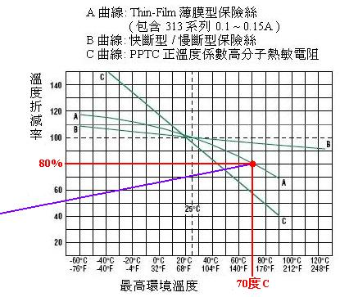
“ 最高环境温度 = 70 °C ”
若选择 466 系列
温度折减率 = A 曲线
温度折减率= A 曲线
温度折减率 = 80 %

Slide 48
466 系列属于 UL 规范的 Fuse
安全系数 = 75 %

Slide 49
计算 Fuse 额定电流值
1.42A
1.42A
=
=
2.36
安全系数 x 温度折减率
0.75 x 0.8
选用的 Fuse 额定电流值须大于 2.36

Slide 50
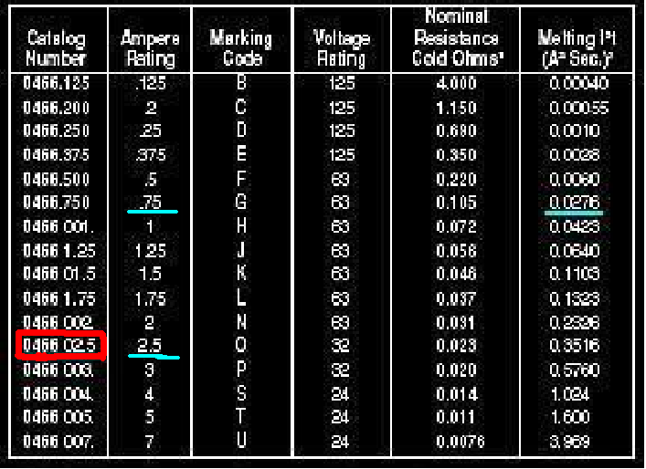
由公式2计算结果：选用的 Fuse I²t 须大于 0.02597
由公式1计算结果：选用的 Fuse 额定电流值须大于 2.36
两者择其高
建议选用046602.5NR

Slide 51
1.保险元件也被称为什么？
A. 断路器 B. 熔断器 C. 继电器 D. 接触器
2.保险元件的支架部分的主要作用是什么？
A. 切断电流 B. 与电路联接 C. 固定熔体 D. 承受电压
3. 保险元件的分断能力是指什么？
保险丝能安全承受的最大电流
保险丝能安全承受的最大电压
保险丝能安全切断的最大电流
保险丝能安全切断的最小电流
Notes:
BCC

Slide 52
4.保险元件在电路中正常情况下起连接电路作用，在非正常（超负载）情况下，作为电路中的安全保护元件，通过自身________安全切断并保护电路。
5.电力电路及大功率设备所使用的保险丝，除了一般保险丝的三个部分，还有________装置。
Notes:
熔断、灭弧

Slide 53
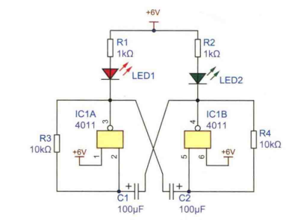

Slide 54
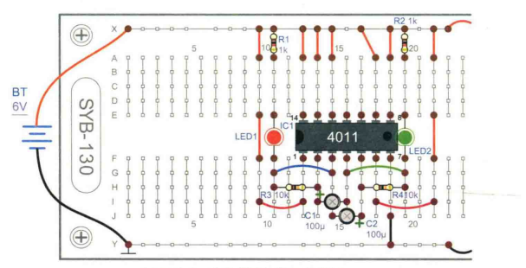
1K 棕黑黑棕粽 10k棕黑黑红棕

Slide 55


